Slide 1
화자 분리와 대본을 활용한 뉴스 음성 요약 시스템
2023. 05. 14
Advisor : Professor 김유성
나현희, 신원철
Department of Information and Communication Engineering,
Inha University

Slide 2
개요
주제명
화자 분리와 대본을 활용한 뉴스 음성 요약 시스템
주제에 대한 개요
기존 음성 요약 시스템에 화자 분리 기술을 적용하여 요약 품질 향상 기대

Slide 3
프로젝트 목표
목표
기본 음성 요약 시스템에 화자 분리를 적용하여 요약의 성능 개선
화자 별 발화 내용을 바탕으로 중심 화자 선정 기준 고안
전체 요약 및 화자 별 요약 제공 및 평가

Slide 4
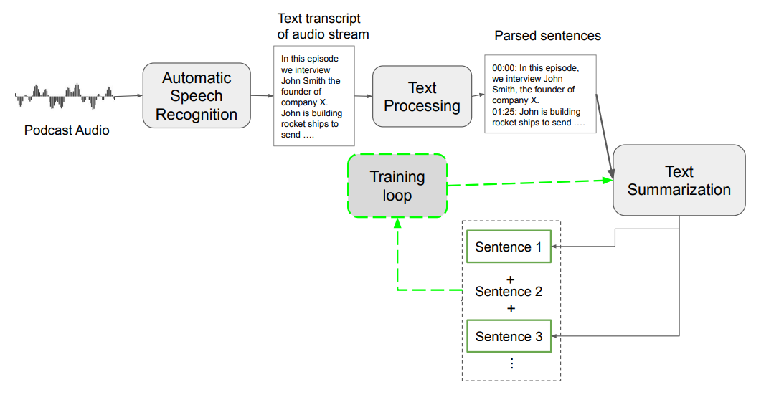
기존 연구
음성 정보 사용 음성 요약
Aneesh Vartakavi, Amanment Grag(2020). Podsumm—podcast audio summarization. Submitted to arXiv 2020
Notes:
다음으로 관련된 논문으로는 저희의 큰 키워드인 audio summarization으로 관련 연구를 찾아보았습니다.
2020년에 submi된 podsumm이라는 논문에서 발췌한 내용입니다.
해당 연구는 podcast의 음성 데이터를 text로 추출한 뒤 presumm 모델을 사용하여 요약을 하는 연구입니다.

Slide 5
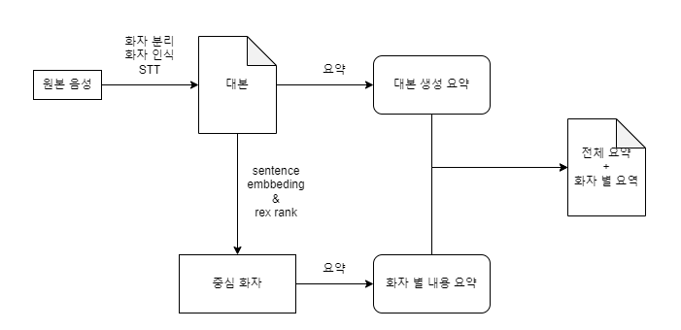
실행 계획, 방법 및 설계
전체 흐름도

Slide 6
실행 계획, 방법 및 설계
음성→대본 프로그램 사용 모델

Slide 7
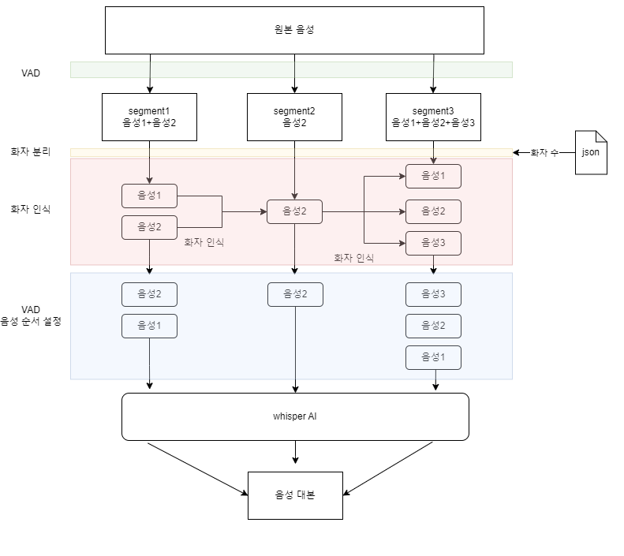
실행 계획, 방법 및 설계
음성→대본 프로그램 흐름도

Slide 8
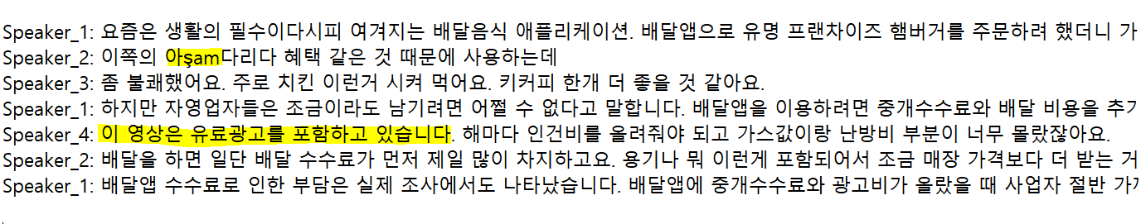
실행 계획, 방법 및 설계
음성→대본 프로그램 흐름도
결과1:
원본1:

Slide 9

실행 계획, 방법 및 설계
음성→대본 프로그램 흐름도
결과2:
원본2:

Slide 10
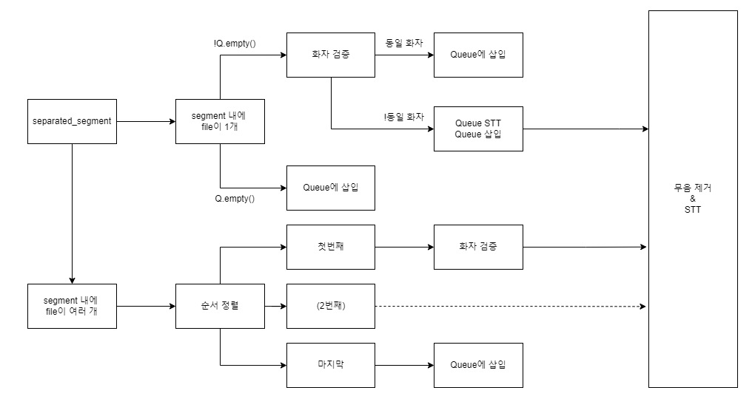
실행 계획, 방법 및 설계
음성→대본 프로그램 흐름도

Slide 11
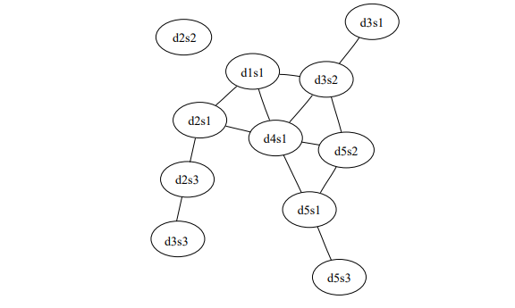
실행 계획, 방법 및 설계
화자 별 중요도 산출
Lex-rank
tf-idf를 사용하여 단어를 임베딩(단어→벡터)
단어의 임베딩 값을 이용하여 문장 임베딩
문장을 노드, 문장 사이의 코사인 유사도를 가중치로 하는 그래프
page-rank를 학습하여 문장 별 rank
Gunes Erkan, Dragomir R. Radev(2011). LexRank: Graph-based Lexical Centrality as Salience in Text Summarization.

Slide 12
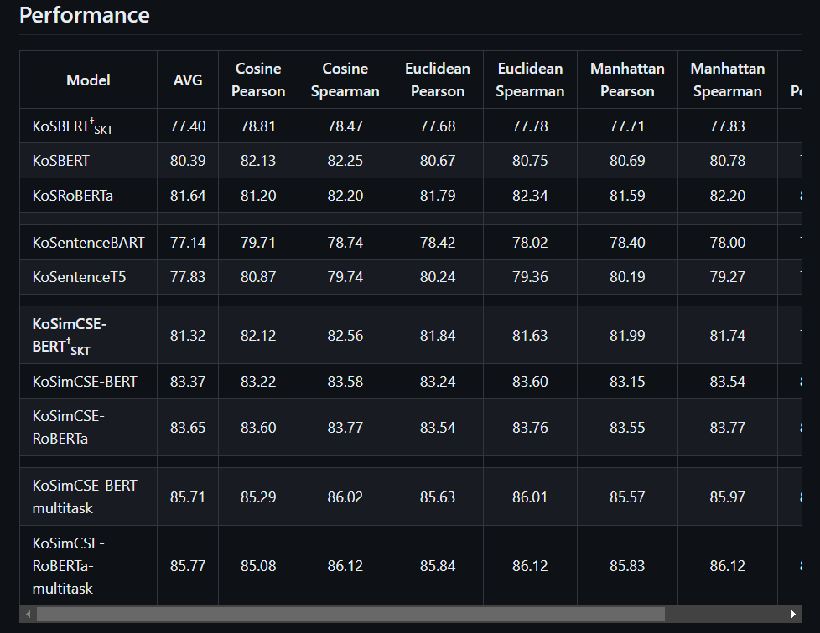
실행 계획, 방법 및 설계
화자 별 중요도 산출

Slide 13
실행 계획, 방법 및 설계
화자 별 중요도 흐름도

Slide 14

실행 계획, 방법 및 설계
화자 별 중요도 산출
'안나: 안녕하세요, 오늘 우리는 현대 사회에서 자녀 양육 방식에 대해 토론해 보려고 합니다.',
'브라이언: 맞아요. 요즘에는 부모들이 자녀를 키우는 방식에 대해 많은 논란이 있죠.',
'존: 저는 그렇게 큰 논란이 있다고 생각하지 않습니다. 대체로 부모님들은 자녀를 사랑하며 자녀가 행복하게 자랄 수 있도록 최선을 다하는 것이 아니겠습니까?
'안나: 그렇다면, 자녀를 키우는 방식에 따라 어떤 문제가 있을까요?',
' 브라이언 : 저는 자녀를 너무 많이 감싸 주는 부모들이 있는 것 같아요. 그렇게 하면 자녀가 성장하는 과정에서 문제가 발생 할 수 있을 것 같아요.',
' 존 : 그렇게 말하는 것은 부모가 자녀에게 너무 많은 관심을 기울이지 않아야 한다는 것인가요?',
' 브라이언 : 아니에요. 관심을 기울이는 것은 좋지만, 자녀가 독립적으로 자라는 것을 방해해서는 안 된다는 것이죠.',
' 안나 : 그렇다면, 다른 양육 방식에는 어떤 것들이 있을까요?',
' 브라이언 : 다양한 것들이 있겠지만, 제가 생각하는 것은 자녀의 자립심을 기르는 것입니다. 부모들이 자녀에게 도움을 주면서도 자녀가 스스로 문제를 해결할 수 있는 능력을 기르는 것이죠.',
' 존 : 그것은 좋은 방식입니다. 하지만, 부모들이 자녀에게 지나치게 자유를 주면서도 자녀가 스스로 생각하는 능력을 기르는 것이 중요하다고 생각합니다.',
' 안나 : 자유를 준다는 것은 그만큼 책임도 주어진다는 것이죠. 자녀에게 적절한 가이드와 교육을 제공해야 한다는 것도 중요한 것 같습니다.',
' 브라이언 : 맞아요. 자녀가 성장하는 과정에서 필요한 것들을 제공해주면서도 그들이 스스로 문제를 해결할 수 있도록 해야한다.',

Slide 15
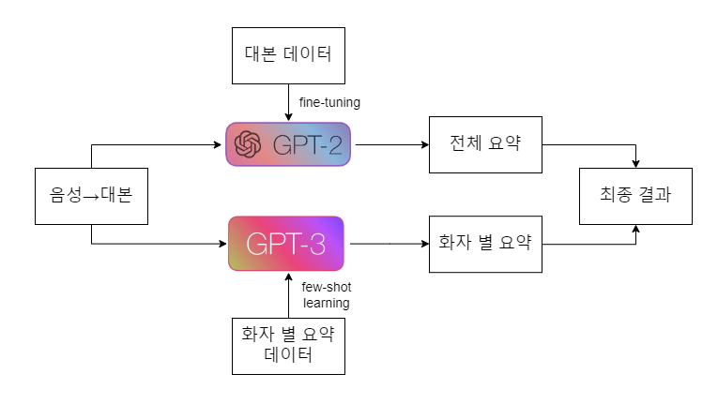
사용 모델 선정
3) 요약 생성 흐름도
Notes:
저희가 사용할 주요 화자 추출 모델은 KoSimCSE-bert-multitask

Slide 16
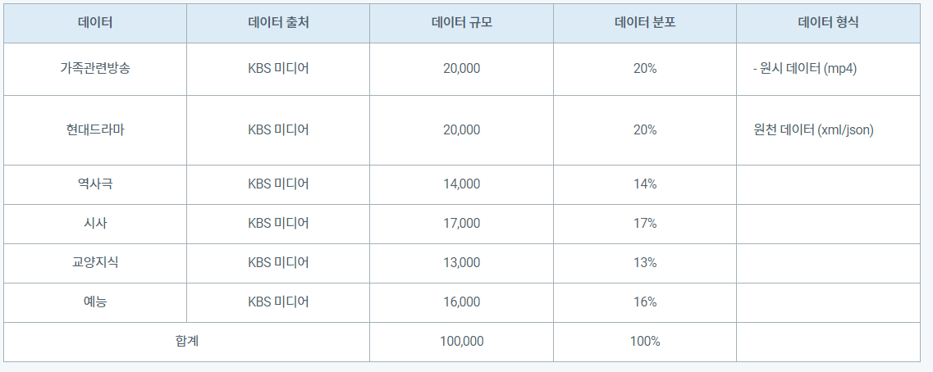
실행 계획, 방법 및 설계
전체 요약 생성
요약 – AI HUB, 요약문 및 레포트 생성 데이터

Slide 17
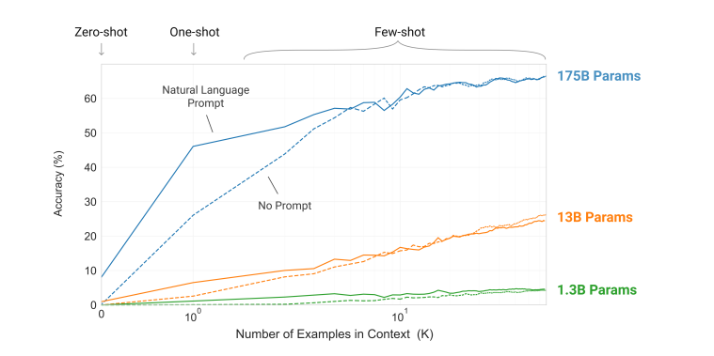
실행 계획, 방법 및 설계
화자별 요약 생성

Slide 18
Contributions
수행한 프로젝트의 중요 기여 사항 강조

Slide 19
Conclusions and Expected results

Slide 20
Schedule

Slide 21
References
Cosentino, J., Pariente, M., Cornell, S., Deleforge, A., & Vincent, E. (2020). LibriMix: An Open-Source Dataset for Generalizable Speech Separation. Submitted to INTERSPEECH 2020.
Subakan, C., Ravanelli, M., Cornell, S., Bronzi, M., & Zhong, J. (2021). Attention is All You Need in Speech Separation. ICASSP 2021 - 2021 IEEE International Conference on Acoustics, Speech and Signal Processing, Toronto, Canada, June 6-11, 2021, pp. 21
Aneesh Vartakavi, Amanment Grag(2020). Podsumm—podcast audio summarization. Submitted to arXiv 2020

